Slide 1

第四章 类与对象
5.1 类与对象基本概念
5.2 类与对象
5.3 从面向过程到面向对象(阅读)
5.4 构造函数和析构函数
5.5 引用与复制构造函数
5.6 类的应用实例

Slide 2
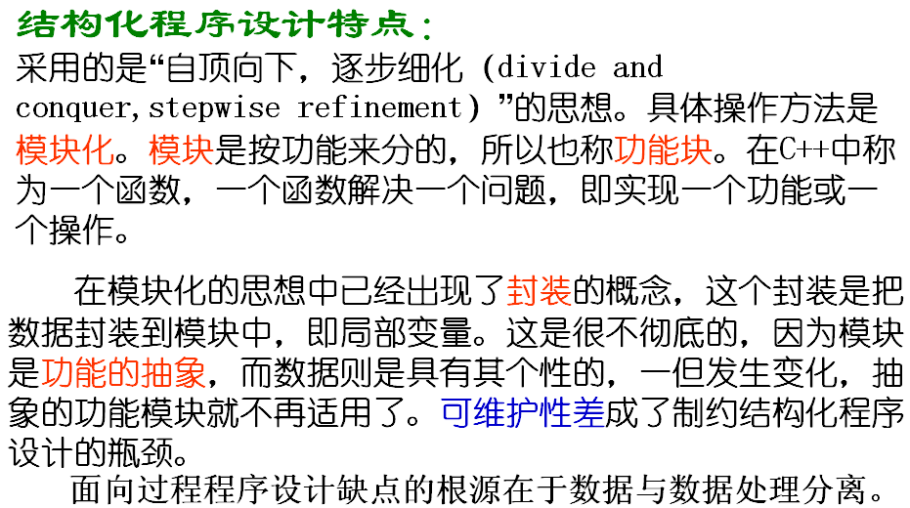

Slide 3
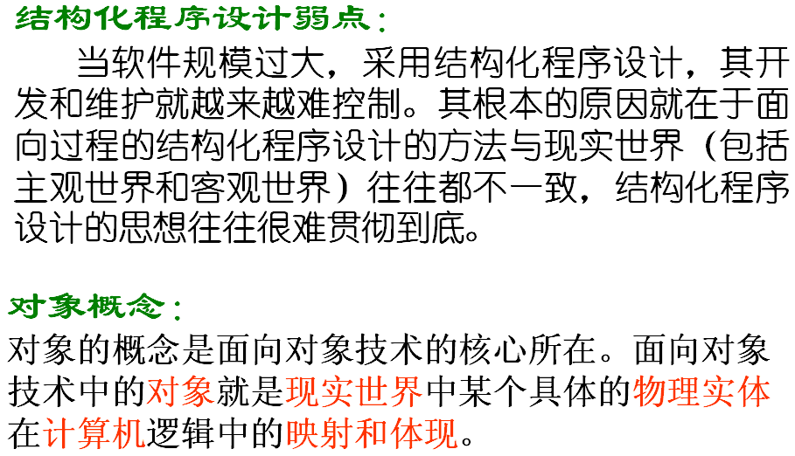

Slide 4
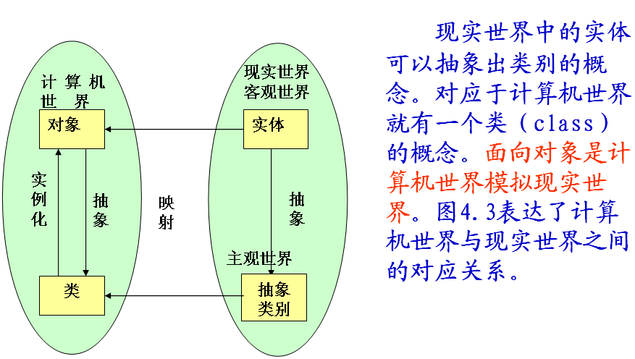

Slide 5
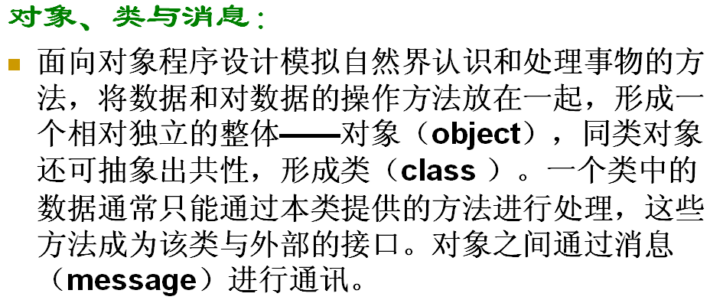

Slide 6
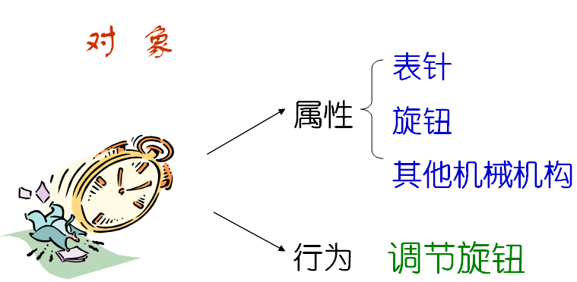

Slide 7
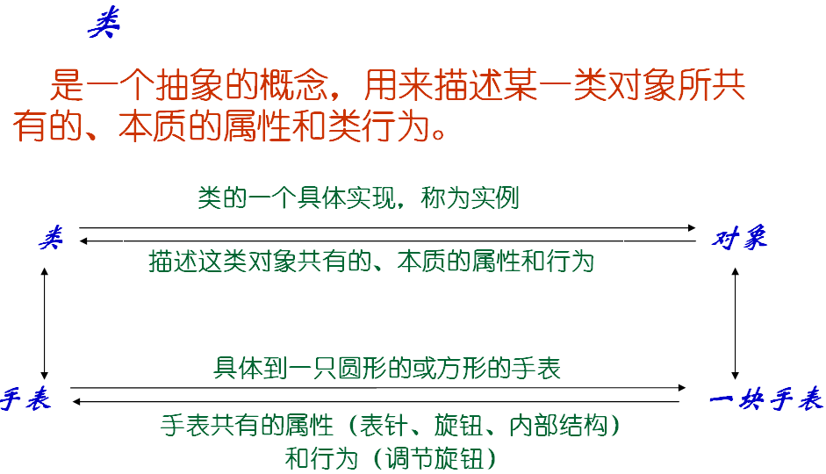

Slide 8
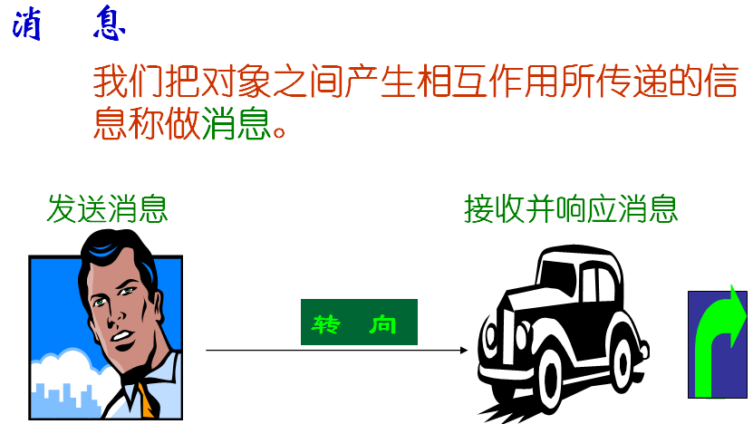

Slide 9
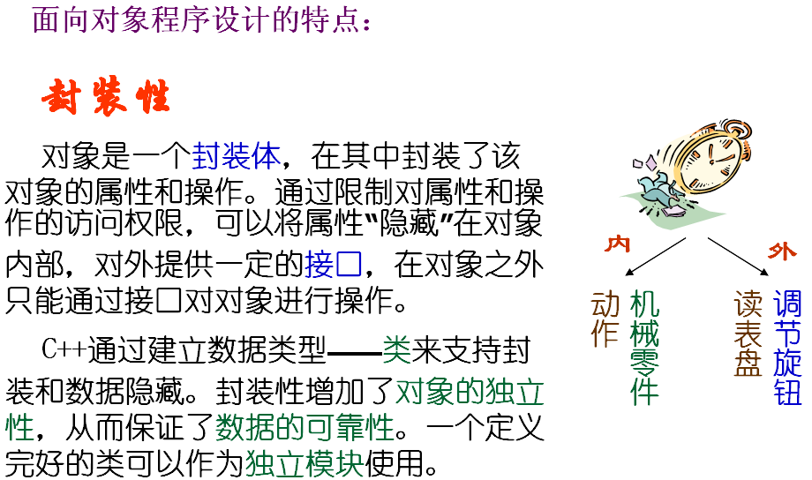

Slide 10
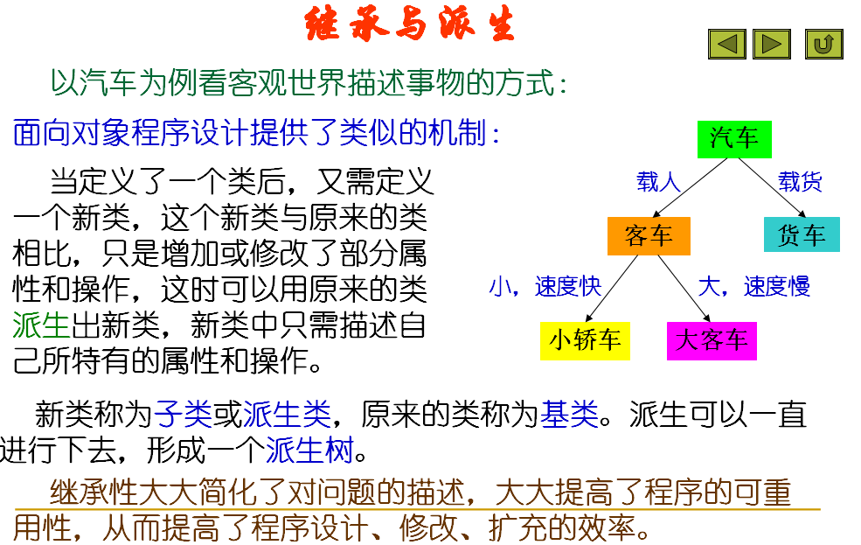

Slide 11
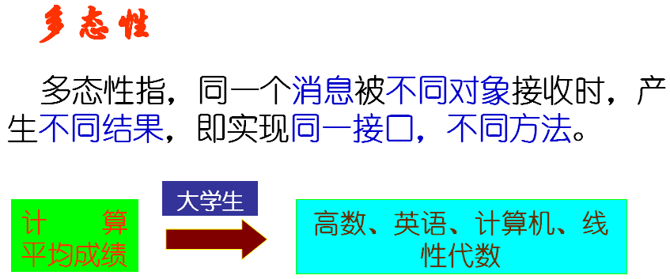

Slide 12
